Slide 1
107學年 期中轉介心評分享
深美國小 吳荔馨
1080220

Slide 2
鑑定心酸談
蒐集資料、滿天高的測驗、算分數、訪談觀察並無止盡書寫→
忙啊！
鑑定會議教授還好多疑問→
不要再對我的心血追問了啊！
分享簡單的經驗

Slide 3
關於情障鑑定

Slide 4
關於情障鑑定
參考資料：
國小身心障礙在校學生情緒行為障礙組鑑定心評工作流程圖
國民中小學情緒行為障礙學生鑑定流程圖
我對情障的思考脈絡
根據法規需要跨情境並達到半年以上，且做過許多調整（輔導、班級經營等）後仍存在的問題

Slide 5
我對情障的資料蒐集過程 (分享個案:一年級初提)
◎普通班老師：
填寫資料困難看不懂語句，過於繁多，好累，拖拖拉拉。
◎善用表格
官方表格：＜基隆市轉介前介入表格＞→好處：內有簡易普師教學策略檢核，讓普師自省是否有先調整差異化的班經策略
自製表格勾選：適應欠佳學生提報特殊教育鑑定及安置申請表

Slide 6
我對情障的資料蒐集過程
◎家長
*普通班老師無法完整告知家長何謂特殊教育鑑定
*跟家長親自溝通
*(內心的秘密話)
˙沒有人願意接受自己的孩子有問題，家長已經承受很多次被普師的負向溝通，情緒較為敏感
˙情障或自閉特質的家長，部分具有情緒激動特質，或聽覺提取主題較有難度，建議列印相關紙本資料協助溝通，提升家長的視覺理解…
˙情障或自閉特質的家長，部分資訊蒐集知能高，所以根據家長狀況，清楚告知接受特教服務後會有什麼相關服務，疑似生跟正式生的差別等等，資訊透明化，提升家長對特教的信任感…

Slide 7
情障鑑定報告書寫重點
◎情障生的行為罄竹難書，實在無法聚焦下筆，或變成小說撰寫
◎建議：
書寫句盡量具體明確。
形容注意力建議加上時間性
形容行為問題建議加上發生頻率，讓審文者了解嚴重性。如
＊上手的操作性課程，專注力約可維持五分鐘；講述性課程約只能維持30秒。
＊個案非常容易受到視覺、聽覺或是同儕因素的影響，常會突然起立離開團體並接近吸引的來源。一堂課發生頻率約五到十次左右。

Slide 8
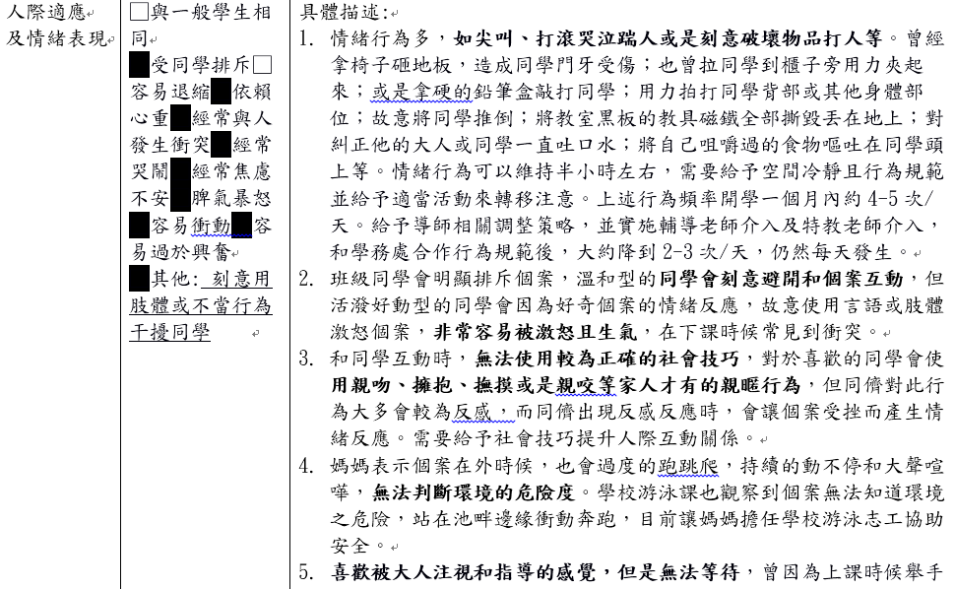
鑑定表格（學習狀況）書寫技巧
加上發生頻率
善用粗體字確定文章重點，讓閱讀的委員更清楚知道問題
如果有勾選到，
盡量右側表格要描述到

Slide 9
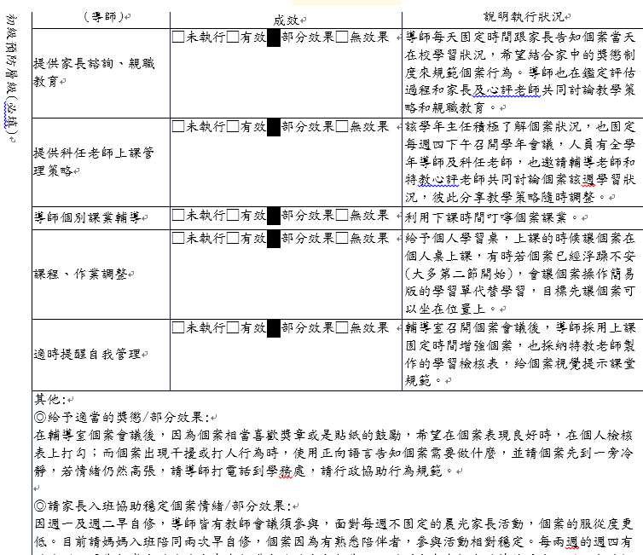
鑑定表格（轉介前介入）書寫技巧
初級輔導內容具體。
盡量寫出普師或是家長對於個案的調整，極尋求資源的過程。

Slide 10
鑑定表格（轉介前介入）書寫技巧
◎二級輔導相當重要
努力尋求二級輔導資源:
填認輔單、與校內專輔老師合作、與輔導室行政人員合作、跨行政處事合作、召開個案會議、入班團體宣導等
１０７０１期中轉介
高生報告

Slide 11
關於學障鑑定

Slide 12
關於學障鑑定
基本鑑定原則<參考來源:國民小學身心障礙在校學生學習障礙組鑑定基準與參考原則>
一、一般教育環境下所提供之介入仍難有效改善，再轉介鑑定。
二、釐清並排除其他障礙或環境因素所直接造成之結果:生理、環境
三、內在能力與學習表現有顯著差異：
符合智能中等(IQ85)或中等以上。
內在任一能力(包含注意、記憶、知覺、知覺動作、理解、推理)與學習表現(聽覺理解、口語表達、識字、閱讀理解、書寫、數學運算)有顯著困難。
學習成就(聽、說、讀、寫、算)低落：在一項或多項學科之表現顯著低於現就讀年級同儕，且學業低成就現象隨其年級升高而更明顯。一般而言：
低年級：落後1歲或1個年級以上。
中年級：落後1.5歲或1.5個年級以上。
高年級：落後2歲或2個年級以上。
四、神經心理功能異常

Slide 13
我對學生鑑定的思考脈絡
「釐清」
心評老師一起來剝洋蔥，尋找洋蔥心(問題核心)
參考資料:
國民中小學學習障礙學生鑑定模式及流程圖
國小身心障礙在校學生學習障礙組鑑定心評工作流程圖
國小身心障礙在校學生學習障礙組研判架構參考

Slide 14
個案分享-三年級郭生 (疑學再次提報)（具醫診：注意力不集中過動伴隨癲癇）
基隆的學障亞型有：
閱讀、書寫、數學（ 伴隨注意力、記憶力、動作協調 、知覺組織）
一個一個去釐清或排除
基隆市的初次學障提報施測工具為
中文年級認字量表:未達切截分數→具識字障礙
閱讀理解困難篩選測驗:未達切截分數→具閱讀障礙
國小學童書寫語文測驗或國小兒童書寫語文能力診斷測驗:該個案前次未施測無法釐清書寫狀況
基礎概念數學評量：達切截分數→排除數學障礙
閱讀障礙
書寫障礙
數學障礙
注
記
動
知

Slide 15
施測相關測驗尋找核心困難
◎閱讀
聽覺理解、識字、拼音解碼、閱讀理解
◎書寫
＊質性文本資料翻拍並分析錯誤類型
＊量化測驗工具
◎注意力
（因個案醫診為注意力不集中過動症→釐清是否有情緒或衝動因素影響學習）
＊量化測驗工具
＊入班質性觀察
◎動作協調
＊書寫障礙學生需釐清是否因視動因素影響→施測相關測驗（VMI）
＊參考專業團隊意見
１０７０１期中轉介
郭生報告
閱讀障礙
書寫障礙
數學障礙
注
記
動
知

Slide 16
寫了這麼多，來到了報告當天
第一年教書時恰巧當了全市的鑑定工作人員
發現到…
委員在你進來教室有事先完整看報告的機率為….
委員真的什麼問題都可能出現
報告的老師要使用冷靜的心情來爭取孩子權益
一次報告時間約10-15分鐘，我要怎麼在這短短的時間，呈現我花了至少10-15小時以上的心血結晶。

Slide 17
報告前
無論哪個障別，請將蒐集來的資料整理好並帶到報告現場
情障、自閉症的輔導記錄、情緒行為表現、社交互動的影片等。
學障的書寫紙本資料，國語習作、期中考試評量卷、作業簿本。
動作協調困難者的生活運動影片等。
善用智慧型手機拍照功能，存在一個相簿隨時觀看，並減少攜帶重量。

Slide 18
報告時
報告當天建議先閱讀過自己的文本，整理一下思緒
「聚焦」、「聚焦」再「聚焦」，利用5分鐘左右清楚陳述核心問題
個案學生我已經非常熟，我知道他除了A(學障)症狀，還有一點B(過動)症狀，甚至於有C(自閉)特質…
我很想要讓委員們了解孩子，所以講A症狀突然插入了一點B症狀，再說一點C特質，再繼續回去講A…
委員這時候開口了「老師，請你回去釐清到底他是什麼症狀?」得到了「疑似」身分
委員根本不認識這個個案，從你的口述中，只會認為心評老師還找不到學生的核心問題。
讓委員聽到他預期的A症狀就好。若真的要說出B、C症狀，請務必解釋是因為A而造成個案有BC行為。

Slide 19
報告時
有層次的跟委員報告
已經釐清並排除OOO、WWW的原因
確定有KKK的症狀
形容問題行為，務必補充你平常或未來給予的學習策略或服務
除了描述個案的嚴重程度外，記得補充你在心評過程時有沒有給導師什麼策略?或是個案入班後，我可以給他什麼學習策略或服務?
讓委員覺得，你除了學生的核心問題，也已經清楚了解學生的優弱勢，並能切確給予適當的特殊需求服務。
對委員來說，鑑定報告會議不是「吐苦水」時間，而是可知道學生確診後得到的服務為何。
<曾遇過一個委員，重複性的問我:那你可以給他什麼特教服務?>

Slide 20
報告時的情緒
委員的問題讓人心慌慌心驚驚
冷靜沉著，生氣就輸了
學生需要的服務，要用柔性的堅持跟委員爭取。如特教助理員及酌減人數等。
有時候委員的問題，會讓人無法反應。也可以試著以謙卑的心情，詢問請教委員們。
若是委員堅持不給予該項服務，或是不給予學生你遇期的障礙類別。
務必請委員解釋原因!並且解釋原因能打在鑑定結果上，以利自己下次重新鑑定時，能夠更清楚釐清核心問題。

Slide 21
寫報告真的很累，寫完後也可以特教夥伴教師互看，看是否有書寫出學生的核心問題。
也可以試試看在短時間陳述個案的問題行為，並讓對方知道是什麼障別的學生。
寫了這麼多報告，當天還被委員質疑或否認，真的無奈又生氣。
不要害怕鑑定，努力讓自己多2點。
事前多一點 時間琢磨文字。
報告當天多一點 準備、溫柔的堅持。
(委員少問一點，我也開心一點)
大家加油~

